Slide 1



Enterprise Europe Network в България
Цветелина Йоргова
16.10.2012г
Европейски ден на предприемача
Национален дворец на културата
Управление на иновациите в малките и средни предприятия (МСП)

Slide 2
КОИ СМЕ НИЕ?
Enterprise Europe Network е инициатива на Европейската комисия, Генерална дирекция „Предприятия и промишленост", която стартира през 2008 г. Оперативното управление на Мрежата се осъществява от Изпълнителната агенция за конкурентоспособност и иновации (EACI). Enterprise Europe Network се съфинансира от Програмата за конкурентоспособност и иновации " (CIP) на ЕС.

Slide 3
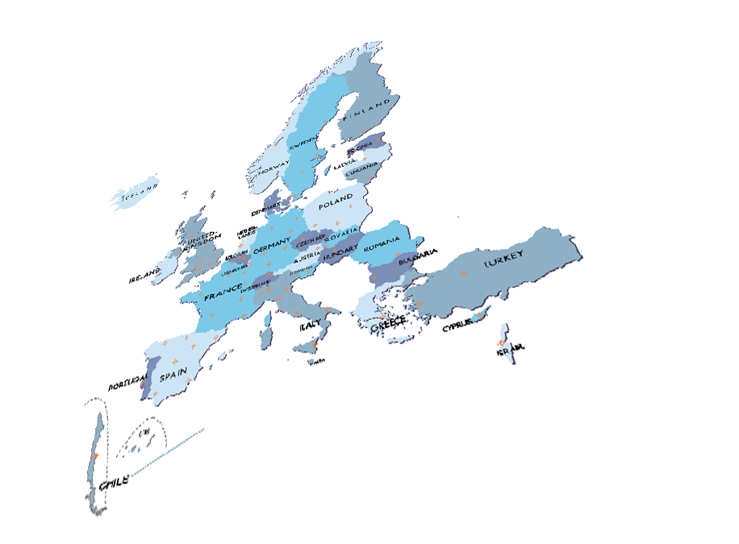
КОИ СМЕ НИЕ?
Enterprise Europe Network - най-голямата информационно-консултантска мрежа в света
600 организации;
4 000 опитни професионалисти;
50 държави (ЕС, ЕИП, САЩ, Китай, Русия, Близък изток, Северна Африка).

Slide 4

В България?
Enterprise Europe Network – България
  14 партньора сред които и Фондация « ГИС- Трансфер Център»

Slide 5
ДЕЙНОСТИ
Широка гама услуги за подпомагане, съдействие и консултиране:
  Интегриране на бизнеса в европейския пазар;
  Технологичен трансфер и иновации;
  Консултации и подпомагане участието в програми и проекти на ЕС.

Slide 6
Интегриране на бизнеса в европейския пазар:
  Намиране на бизнес партньори от частния и публичния сектор на международно ниво;
  Вътрешен пазар на стоки и услуги, актуални търгове;
  Сертификация на продукцията, митнически формалности и процедури, участие в търгове, критерии за екологичност на стоките, СЕ маркиране и др.;
  Проучване мнението на бизнеса за съществуващите политики и въвеждането на нови, свързани с МСП.

Slide 7
Технологичен трансфер и иновации:
  Иновационни политики, законодателство и програми за подпомагане на МСП;
  Технологичен трансфер и технологично развитие - технологична оценка и технологично проучване;
  Пазарна реализация на научни разработки;
  Технологични оферти и заявки;
  Организация на бизнес мисии в чужбина и в България;
  Кооперационни борси за технологичен трансфер и ноу-хау между иновативни предприятия.

Slide 8
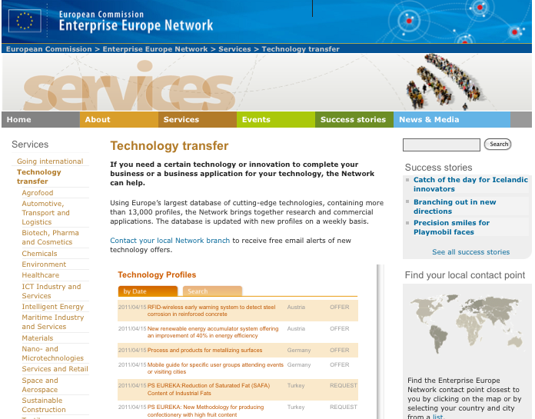

Slide 9
Програми и проекти:
  Инициативи, политики и програми на ЕС;
  Процедури за кандидатстване за финансова подкрепа;
  Консултиране на МСП в подготовката на предложения за кандидатстване по Седма рамкова програма на ЕС, Структурните фондове на ЕС, Националния иновационен фонд и други.

Slide 10
Как работим?
Фирма/организация заявява интерес;
Заявителят бива контактуван и се определя среща за посещение;
Извършване на обстойно запознаване с дейността на фирмата по време на посещението (фирмена визита или технологичен анализ);
EEN консултантът изпраща кратък списък с предложения за извършване на услуги;
Изработва се технологичен или бизнес профил за фирмата и продуктите й;
Профилът се въвежда и публикува в базата данни на EEN;
Получават се интереси към профила от чуждестранни ползватели на базата данни;
Водят се преговори;
Сключва се договор.

Slide 11
Очаквани резултати
Трансферът на технологии от академията към индустрията е приоритет на Фондация “ГИС-Трансфер Център”, което я прави единствения партньор в българския ЕЕN консорциум, предлагащ тази услуга от 2001 год..
Използването на IT инструментите ще засили участието на Фондация “ГИС-Трансфер Център” в Европейската инициатива EEN, като целта е да стане водещ партньор в България в областта на сътрудничеството между академия и бизнес с приоритет към МСП.
Чрез помощта на ГИС-ТЦ ще бъде възможно повишаване на конкурентоспособността и иновациите на българския бизнес и засилване на сътрудничеството му с научно-изследователски организации, както на национално, така и на Европейско ниво.

Slide 12
Резултати
За първите две години от своята работа експертите на Enterprise Europe Network по света:
съдействаха за сключването на над 2 200 договора за бизнес, технологично и проектно партньорство;
посетиха близо 60 000 фирми;
организираха над 12 000 събития с участието на близо 500 000 клиенти;
отговориха на 250 000 запитвания на малкия и средния бизнес.
В България за 2011:
съдействахме за сключването на 48 договора за бизнес, технологично и проектно партньорство;
посетихме близо 2000 фирми;
организирахме над 150 събития с участието на близо 8320клиенти;
отговорихме на 8080 запитвания на малкия и средния бизнес.

Slide 13
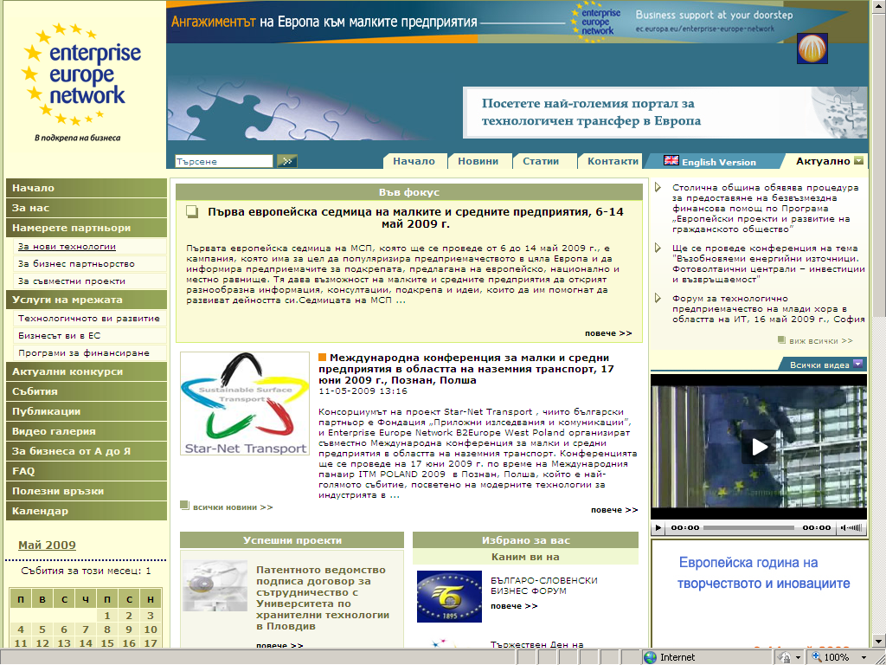
www.enterprise-europe-network.bg

Slide 14
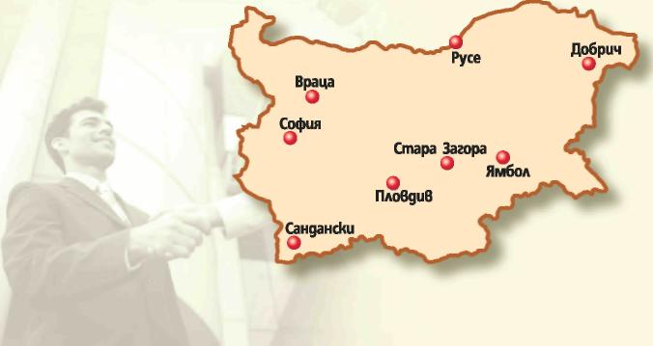
Къде сме?
Търговско-промишлена палата – Добрич
Добрич 9300, ул. „България” 3, п.к. 182
тел.: 058/601472, факс: 058/601434
E-mail: cci@dobrich.net
URL: www.cci.dobrich.net
Ямболска търговско-промишлена палата
Ямбол 8600, ул. „Раковски” 1, п.к. 291
тел.: 046/662939, факс: 046/665011
E-mail: ycci@bsbg.net
URL: www.yambiz.com
Търговско-промишлена палата – Ст. Загора
Стара Загора 6000, ул. „Раковски” 66
тел.: 042/626297, 626033, 639627,
факс: 042/626297, 626033, 639627
E-mail: office@chambersz.com
URL: www.chambersz.com
Търговско-промишлена палата – Враца
Враца 3000, бул. „Христо Ботев” 24, п.к. 267
тел.: 092/660271, факс: 092/626308
E-mail: cci-vr@bitex.com
URL: www.cci-vratsa.org
Търговско-промишлена камара – Пловдив
Пловдив 4003, ул. „Самара” 7
тел.: 032/9089 80 до 99, факс: 032/908983
E-mail: eic@pcci.bg
URL: www.pcci.bg
Българска търговско-промишлена палата
София 1058, ул. „Искър” 9
тел.: 02/8117505, 9811099, 9802189
факс: 02/9885067
E-mail: eic@bcci.bg
URL: www.bcci.bg
Българска стопанска камара
София 1000 ул. "Алабин" 16 - 20
Тел: 02 93 209 11, факс: 02 987 26 04
ierc@bia-bg.com
www.bia-bg.com
Център за иновации на БАН
София 1113, ул. „Акад. Г. Бончев” 10
тел.: 02/971 47 23, факс: 02/872 25 44
E-mail: stoynov@bas.bg
URL: www.bas.bg/ci/
Сдружение „Бизнес Информационен и
Консултантски Център” – Сандански
Сандански 2800, пл. „България” 1
тел.: 0746/30549, факс: 0746/32403
E-mail: sandanski@barda.info
URL: www.bicc-sandanski.org
Бизнес център за подпомагане на малки и
средни предприятия – Русе
Русе 7000, ул. „Църковна независимост” 16
тел.: 082/821472, 834108, факс: 082/821472
E-mail: bsc@elits.rousse.bg, eic@ruse.bg
URL: www.bsc.ruse.bg, www.eic.ruse.bg
Фондация “Приложни изследвания
и комуникации”
1113 София
ул. Александър Жендов 5
тел.: 02/ 973 3000
факс: 02/ 973 3588
Ангел Милев – Координатор
angel.milev@online.bg
Даниела Чонкова
daniela.tchonkova@online.bg
Теодора Георгиева – Експерт
teodora.georgieva@online.bg
Мария Александрова – Експерт
maria.alexandrova@online.bg
Калин Мутафчиев – Експерт
kalin.mutafchiev@online.bg
Фондация „ГИС - Трансфер Център”
София 1113, ул. „Акад. Г. Бончев”, бл. 4
тел.: 02/870 62 64, факс: 02/870 74 98
E-mail: office@gis-tc.org
URL: www.gis-tc.org

Slide 15
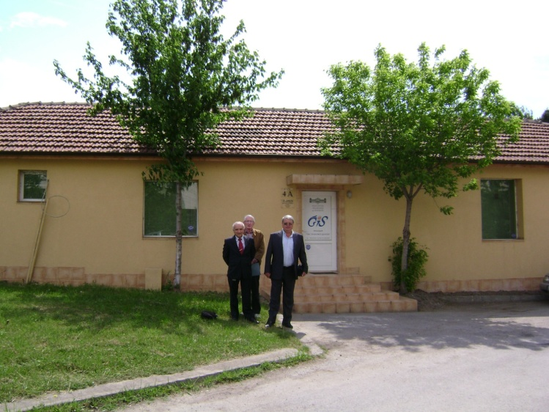
Благодаря за вниманието!
Фондация “ГИС- Трансфер Център”
1113 София
ул. «Акад. Георги Бончев» бл.4
Цветелина Йоргова – експерт
yorgova@gis-tc.org
www.gis-tc.org
www.enterprise-europe-network.bg

